Slide 1





























Slide 2
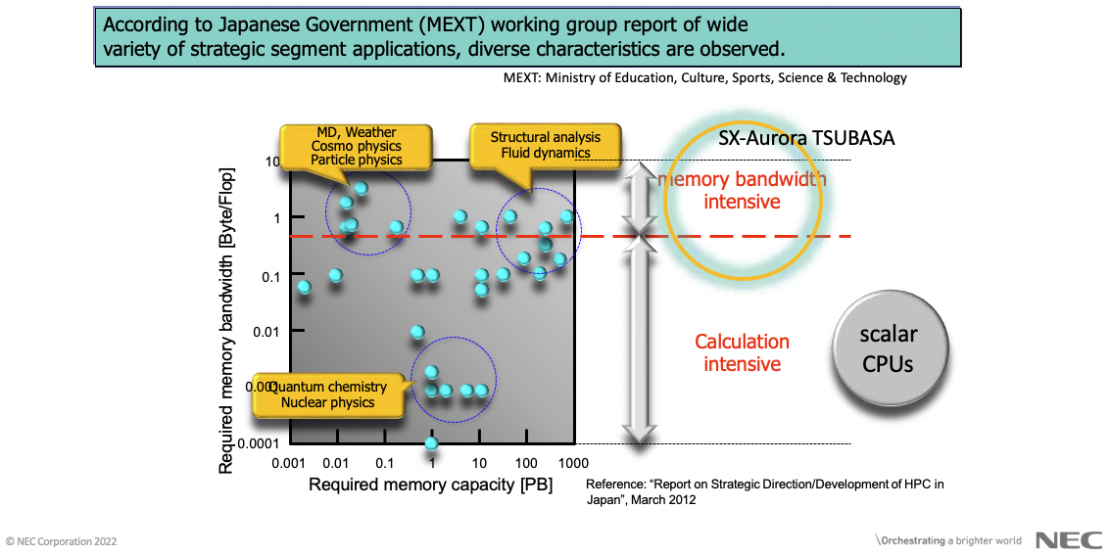
Machine Vectorielle Mesonet : Boréale (CRIANN)
Cibles
Codes
C/C++/FORTRAN, OpenMP, MPI
Python : Numpy porté par NEC (NCLPy)
SDK
https://sxauroratsubasa.sakura.ne.jp/Documentation#SDK
Parmi les applications les plus connues dotées d’un version « Aurora » efficace
VASP 6.x
Quantum Espresso 6.4.1 et 7.1
NEMO (circulation océanique)

Slide 3
Machine Vectorielle Mesonet : Boréale (CRIANN)
Projets depuis l’ouverture
Projet | Laboratoire
Performances du modèle communautaire NEMO sur machine vectorielle | CERFACS
VmaxCart3D - comparaison de la performance des opérations de stencil sur maillages cartésien sur différents accélérateurs | EDF R&D
Multiscale modelling of phase transformation in metallic binary alloys | GPM – UMR 6634 CNRS – Insa et Univ. Rouen Normandie
Zeolitic ice for energy Transition | LCS UMR 6506 - Ensicaen
Exploration of vectorisation for numerical methods | LMRS – UMR 6085 – Univ. Rouen Normandie
Spectral methods for numerical relativity | OBSPM
Vectorisation d’un code de calcul 3D implicite (Firestar3D) | IMATH – UMR 6085 – Université de Toulon
Test de Meso-NH sur TURPAN BOREALE | LAERO – UMR 5560 – CNRS - Univ. Toulouse 3 - IRD

Slide 4
Machine Vectorielle Mesonet : Boréale (CRIANN)
Projets depuis l’ouverture
Projet | Laboratoire
Vector annealing (projet de formation)
Veille technologique IDRIS | IDRIS
Calcul haute performance d'écoulement diphasique avec interactions d'onde de choc et de bulles | Institut Pprime – Poitiers - CNRS
IGMPlot – programme de chimie théorique à porter sur architecture vectorielle | ICMR – Reims – UMR 7323

Slide 5
Boreale
Puissance crête vectorielle 177 TFlop/s
72 Vector Engines NEC SX Aurora Tsubasa 20b
Par VE : 8 cœurs 1.6 GHz et 48 Go HBM2
Par cœur : 64 registres vectoriels de 256 éléments DP
Sur 9 nœuds de calcul Intel Xeon Icelake 6326
2 x 16 cœurs 2.9 GHz
256 Go DDR4 - 960 Go NVMe
Interconnexion InfiniBand 200 Gbit/s
Stockage 510 To utile (NEC GXFS)
Frontale de connexion (#1)
Serveur de pré et post-traitement (#1)
Machine Vectorielle Mesonet : Boréale (CRIANN)
Réalisations 2023
VSR de la machine finalisée en janvier
    ~10 participants sur 9 projets (académiques et industriels)
    Accès laissés ouverts pour la poursuite des travaux
2 présentations scientifiques aux JCAD 2023 (Institut Pprime et Idris)
  Formations
    Vectorisation (4 jours) en janvier
    Solution de recuit quantique NEC Vector Annealing (1 jour) en octobre
  Fermeture des bureaux de NEC en France en février
    Nouveaux interlocuteurs NEC Allemagne
  Projet de deuxième tranche
    Extension en VE30 (projet initial) non compatible avec le refroidissement par air
    Report du budget (750k€) sur ressources GPU pour la formation (à effectuer)
Notes:
Vectorisation : 5 participants
Vector Annealing : 10 participants

Slide 6
Machine Vectorielle Mesonet : Boréale (CRIANN)
2024
Portages prévus pour les semaines à venir
    Code de dynamique moléculaire IGMPlot (http://igmplot.univ-reims.fr/) (projet M24033)
    Application de traitement statistique, post-solveur d’une équipe du CORIA
    aujourd’hui sur GPU (NVIDIA et AMD), FORTRAN+OpenACC
    Autres pistes potentielles avec d’autres équipes (après premiers échanges à développer)
Formations
    Webinar d’information / prise en main rapide à planifier (fin juin à début juillet envisagé)

Slide 7
Questions

